Slide 1
Technology management : a process approach
(Gregory, 2007)
SEP5848 - Gestão Integrada da Inovação e Tecnologia
Fernando Montenegro Dos Santos

Slide 2
Introdução
Qualidade, fabricação e logística
Interação entre: ciência, fabricantes e usuário

Slide 3
Elements of Technology management
Competence and capability
R&D management
Innovation
Organizational learning
New product introduction

Slide 4
Competence and capability
As questões importantes desta área são:
Entender as oportunidades para alavancar a tecnologia,
Importância de proteger as habilidades tecnológicas chave,
"Trajetórias tecnológicas”.

Slide 5
R&D management
As questões importantes desta área são:
Ligações entre P&D e ciência básica,
Visibilidade e avaliação precoce das tecnologias,
Gestão de produtos.

Slide 6
Innovation
As questões importantes desta área são:
Interação entre as fases das atividades de inovação,
Estruturas e dinâmica da equipe,
Influências contextuais e ambientais.

Slide 7
Organizational learning
As questões importantes desta área são:
Amplo envolvimento do pessoal da empresa,
A captação sistemática de conhecimentos,
Capacidade de reconfigurar para enfrentar novas tarefas.

Slide 8
New product introduction
As questões importantes desta área são:
Sobreposição de atividades chave,
A importância de uma comunicação apropriada,
Rapidez e capacidade de resposta ao cliente.

Slide 9
Some missing links in technology management
1)Technology strategy versus technology management
2)Lack of frameworks
3) Language and integration

Slide 10
A technology management process framework
Identificação
Seleção
Aquisição
Exploitation
Proteção

Slide 11
TECHNOLOGY MANAGEMENT PROCESS FRAMEWORK
Partners
Exploitation issues:
Product plannig
Technology fusion
Maintance
Sale
Market
Protection issues:
Product and process ownership
Distribuited expertise
Legal
Patents, etc
Technology
Adquisition issues:
Internal R&D
Organizational learning
Licensing joint ventures
For example: products
plans
For example: R&D
pratice
For example: Strategy
External
Partners
Internal
For example: R&D
‘learning’
For example: product
plan and
strategy
Capabilities
Science base
Identification issues:
Scanning
Networks
Databases
Selection issues:
Strategy implication
Competetive análisis
Technology/product ‘trajectories’
Customers
Competitors
(Gregory, 2007)

Slide 12
Management of technology in the measuring instrument (example)
Outside
Identificação
Adquisição
Exploitation
Adquisição
Proteção

Slide 13
Management of technology in the domestic appliance industry (example)
Exploitation
Fornecedores
Proteção
Identificação

Slide 14
Discussion
The process framework: Oportunidade de considerar a tecnologia na empresa.
Assesing establish research fidings: Alguns estudos podem ignorar os conhecimentos encontrados. (pesquisas)
Auditing and tailoring: A estrutura de processo apresentada dá a oportunidade de gerar uma auditoria das práticas da empresa para a adoção da gestão tecnológica.

Slide 15
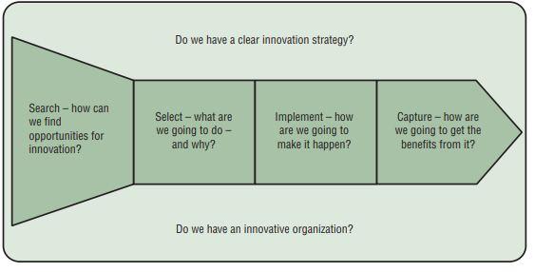
D) Auditing and tailoring: A estrutura de processo apresentada dá a oportunidade de gerar uma auditoria das práticas da empresa para a adoção da gestão tecnológica.
(Tidd, 2009)

Slide 16
D) Capturing ‘good practice’: some examples….
Technology management process | Measuring equipment | Domestic appliance
Identification | Scanning of scientific literature of emerging trends (RTW) | Supplier scanning (Sharp)
Selection | Customer specification (Mahr) | Headquarters organization of technology ‘seminars’ (Sharp)
Acquisition | Networking among young engineers (Mitutoyo) | Supplier integration (GE)
Exploitation | Production innovation to support rapid product delievery | International alliance (GEC)
Protection | Unique in-house technology developments | Process ownership (GE)

Slide 17
E) Elements of the process framework
 | Identification | Selection | Acquisition | Exploitation | Protection | Process framework
Competence and capability | x | x | x
R&D management | x | x |  |  | x
Innovation | x |  |  | x
Organizational learning |  |  |  |  | x | x
New product introduction |  | x | x | x

Slide 18
Conclusions
1
2
3
4
5

